Slide 1
Bociany 2024
Emma hrončeková
Vii.c zš.m.r štefánika lučenec

Slide 2
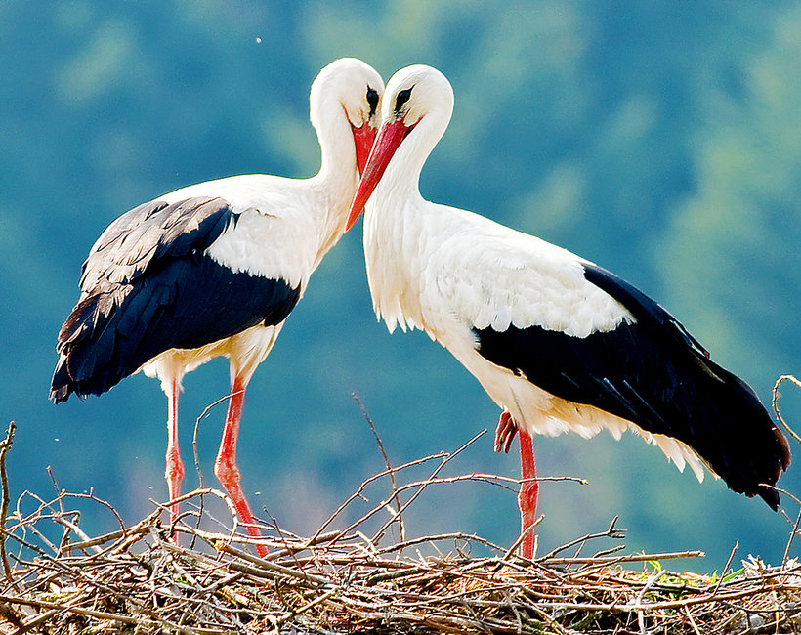
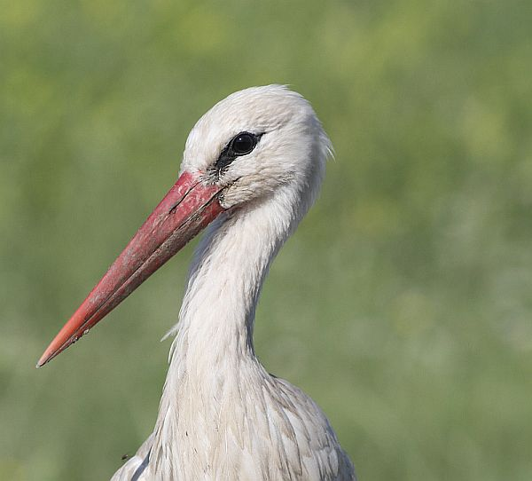
Prečo práve bociany?
Tento rok som sa rozhodla pozorovať prvýkrát bocianie hniezdo na konci obci Kalinovo. Chcem, aby sa ľudia dozvedeli viac o týchto úžasných vtákoch. ID číslo hniezda: 5117

Slide 3
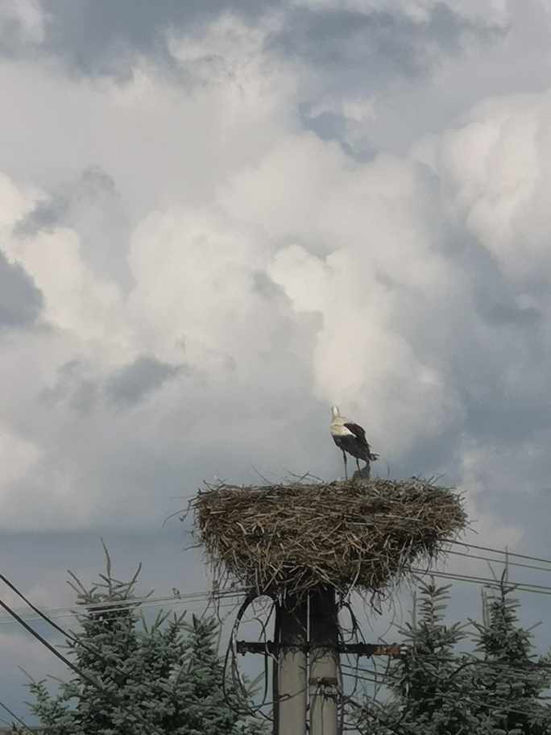
Prílet
Prvý bocian priletel koncom marca. V hniezde sa hneď udomácnil asi ako po minulé roky. Samička priletela po pár dňoch. V hniezde vidím zatiaľ len samca.

Slide 4
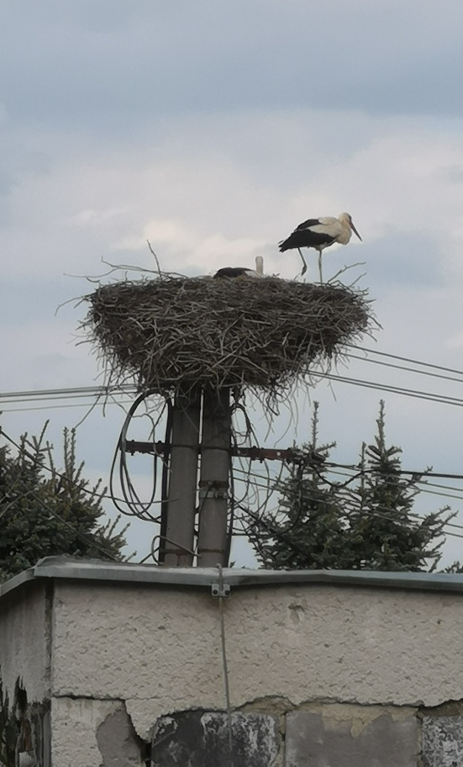
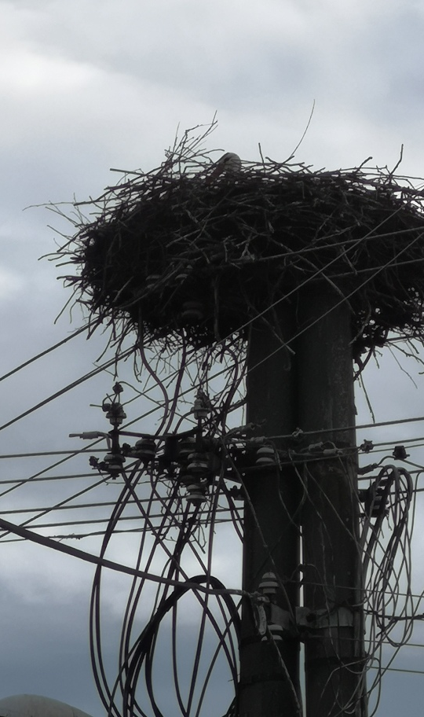
Apríl
Párenie prebehlo takmer hneď po udomácnení. Podarilo sa mi odfotiť samicu sediacu na vajíčkach.

Slide 5
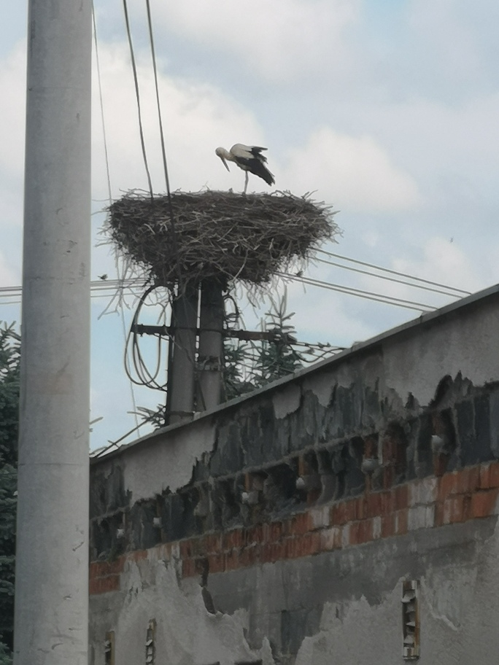
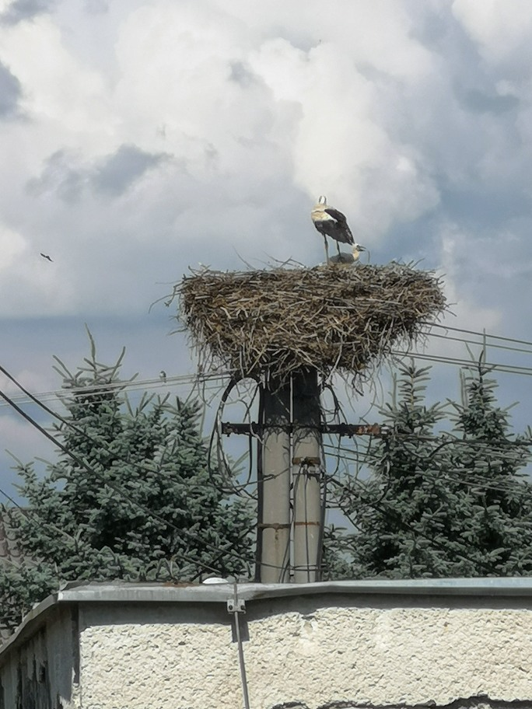
Liahnutie
Zhruba koncom mája som prvýkrát zahliadla malých bocianov. Tento rok sa vyliahli dve zdravé mláďatá. Mláďatá boli sfarbené do siva.

Slide 6
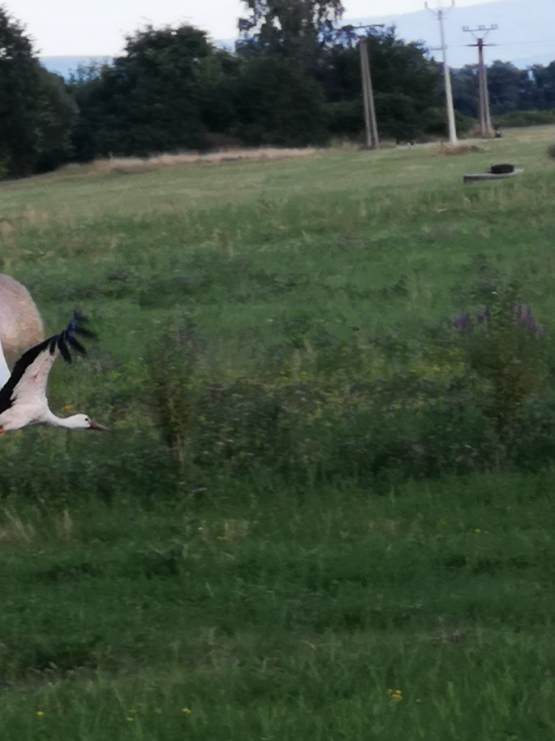
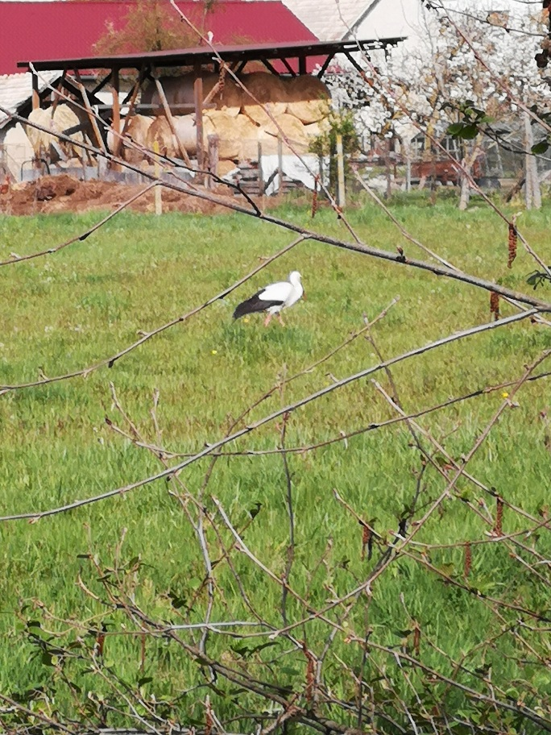
Potrava
Bociany si lovili potravu pri neďalekej lúke v blízkosti rieky Ipľa. Podarilo sa mi ich vyfotiť pri love.

Slide 7
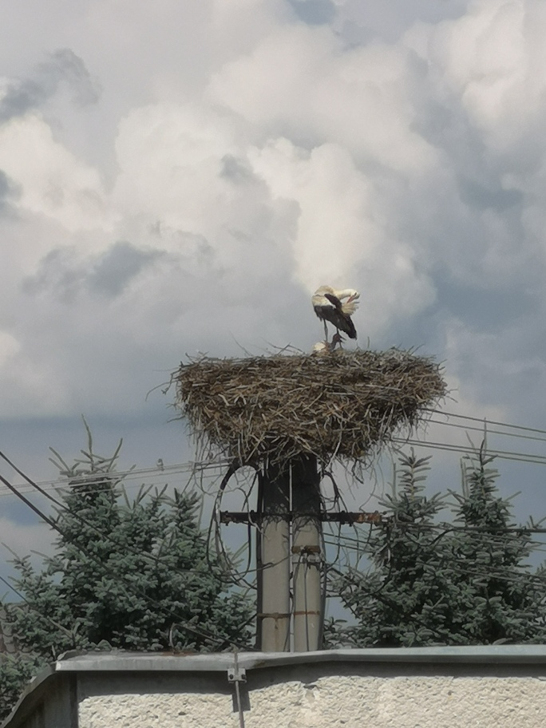
Máj
V máji sa bocianí rodičia vzorne starali o svoje mláďatá. Na fotkách je už kúsok viditeľné že mláďatá podrástli.

Slide 8
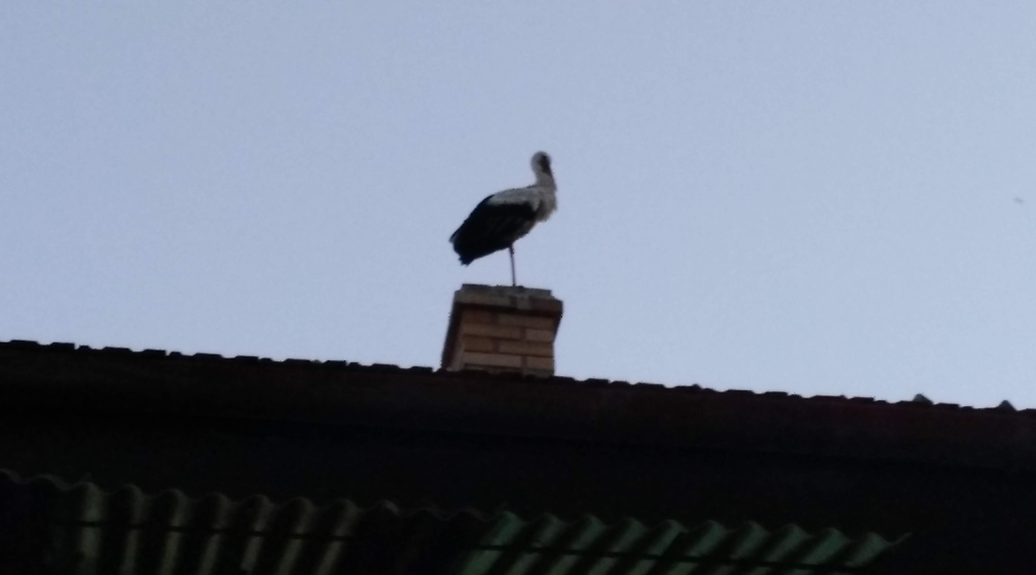
Jún
Pre nás začali letné prázdniny, ale malé bociany sa zlepšujú v lietaní, aby boli schopné na odlet z hniezda. Bocianí rodičia často oddychovali na komíne susedného domu.

Slide 9
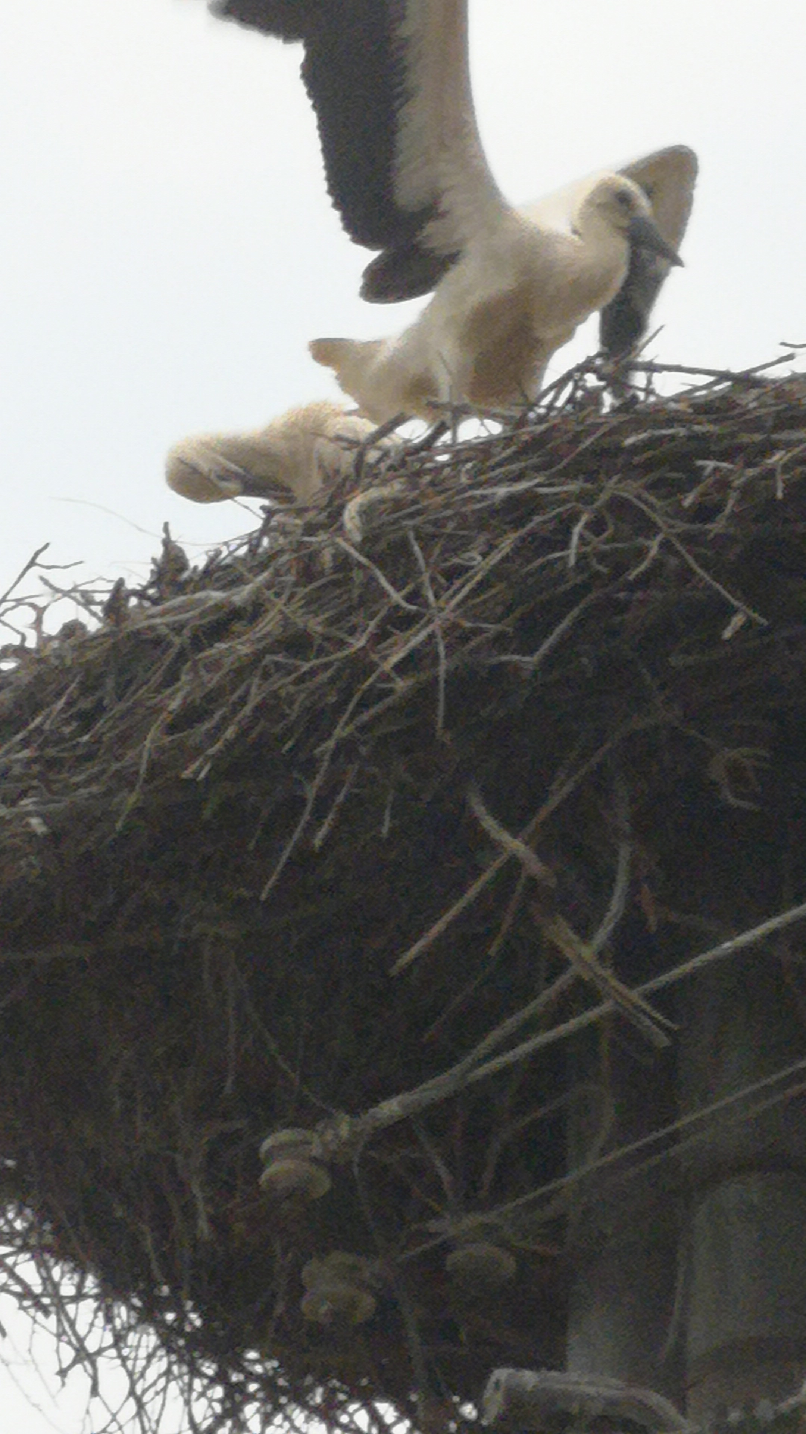
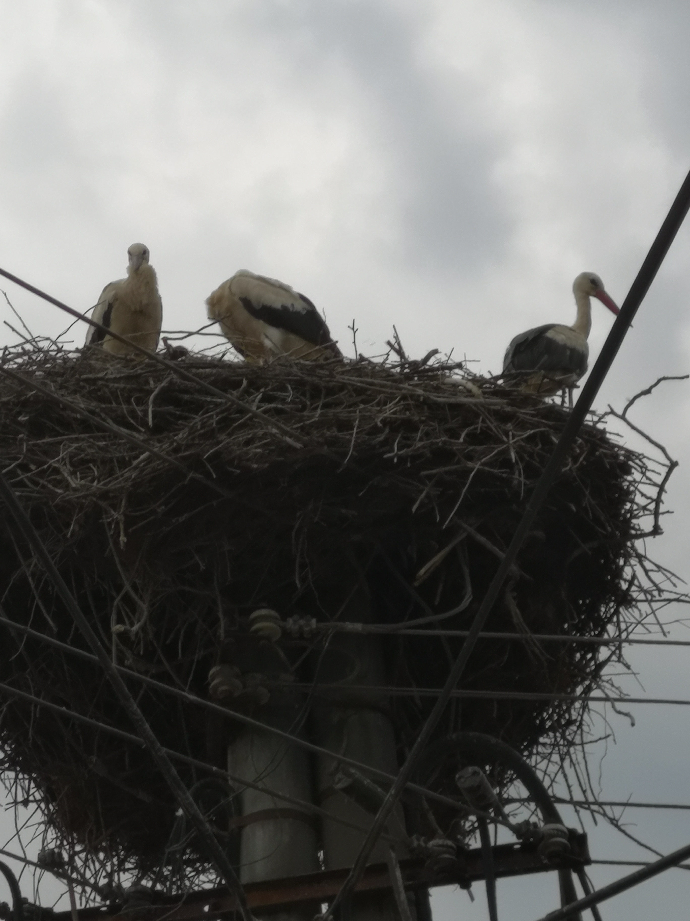
Júl
V júli už bolo vidieť, že sa mláďatá veľmi začali podobať na svojich rodičov, už sa aj zdokonalili v lietaní.

Slide 10
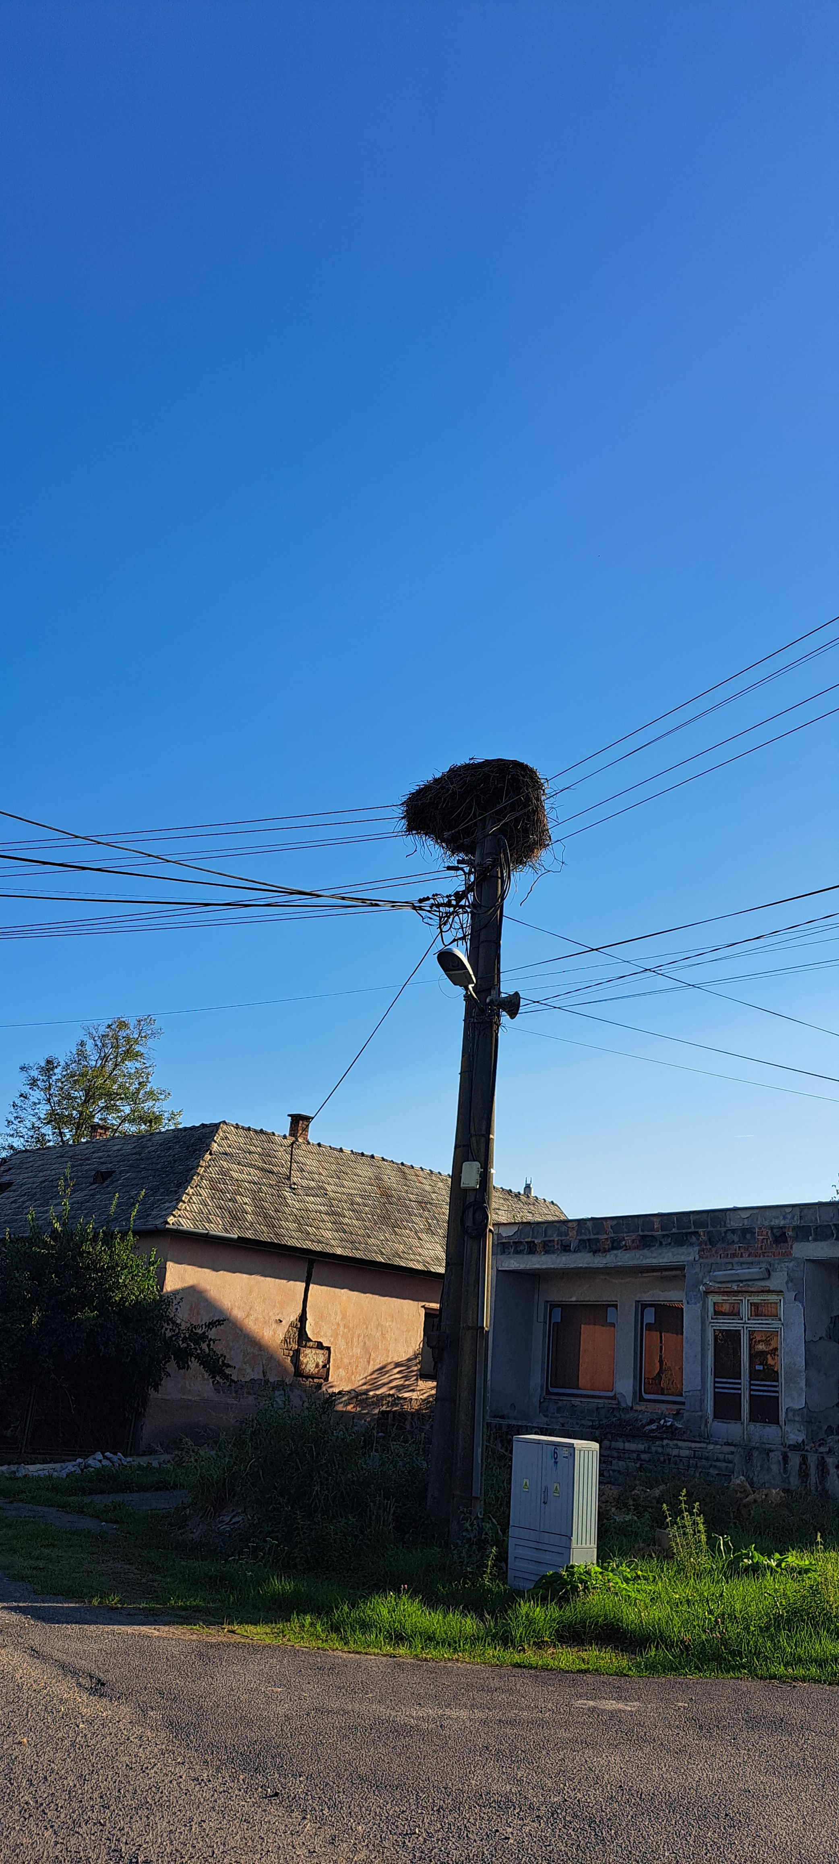
Odlet
Koncom augusta som našla prázdne hniezdo, bola som smutná, ale ja viem, že sa vrátia

Slide 11
Záver
Moje prvé pozorovanie bocianov dopadlo z môjho pohľadu dobre. Tento rok sa bocianom podarilo vychovať dve krásne mláďatá. Dúfam, že aj budúci rok budem mať možnosť ich pozorovať a zapojiť sa do tejto úžasnej súťaže.

